Slide 1
Урок литературного чтения во 2 классе

Slide 2
ЧИТАТЬ
СЛУ
ШАТЬ
ИССЛЕДО
ВАТЬ
СОЧИНЯТЬ
ХОЧУ
ПЕРЕСКАЗЫВАТЬ
СРАВНИ
ВАТЬ
ИГРАТЬ
ЧИТАТЬ

Slide 3

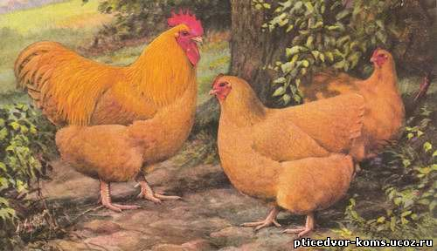
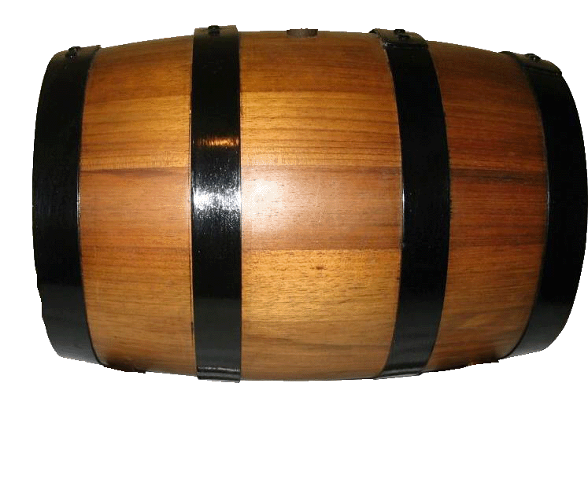

Отгадайте название
сказки
)
Б
,
,
1)
3)
2)
СНЕГ
УР
ОЧКА

Slide 4
ЧИТАТЬ
СЛУ
ШАТЬ
ИССЛЕДО
ВАТЬ
СОЧИНЯТЬ
МОГУ
ХОЧУ
ПЕРЕСКАЗЫВАТЬ
СРАВНИ
ВАТЬ
ИГРАТЬ
ЧИТАТЬ

Slide 5
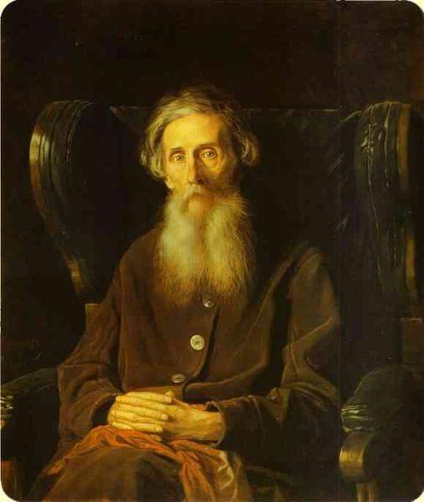
Владимир Иванович Даль
Сказка «Девочка Снегурочка»

Slide 6
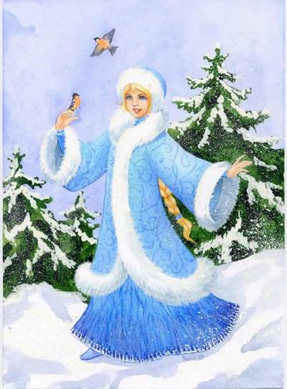
Тема урока:
Сказки народные литературные.
В.И.Даль Сказка «Девочка Снегурочка».
и
Русская народная сказка
«Снегурочка».

Slide 7
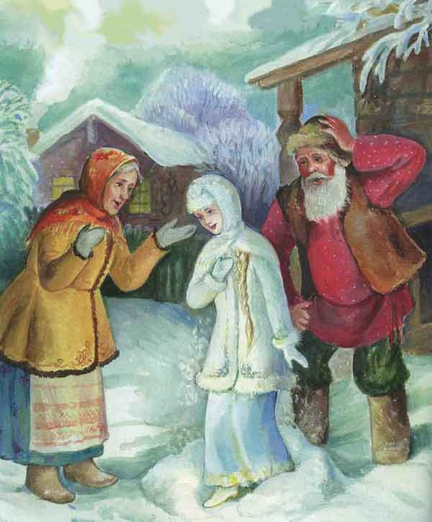
Сказка «Снегурочка»
Русская народная сказка

Slide 8
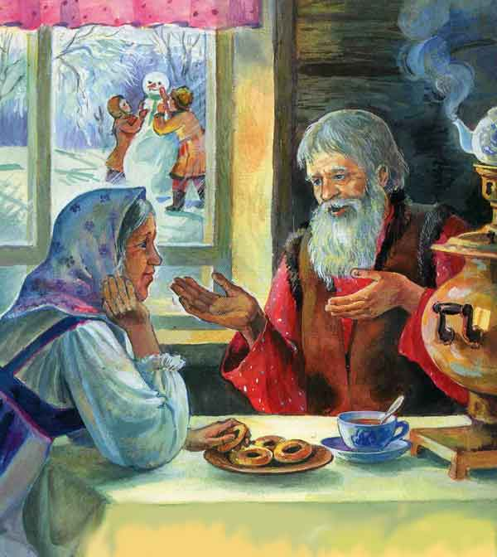
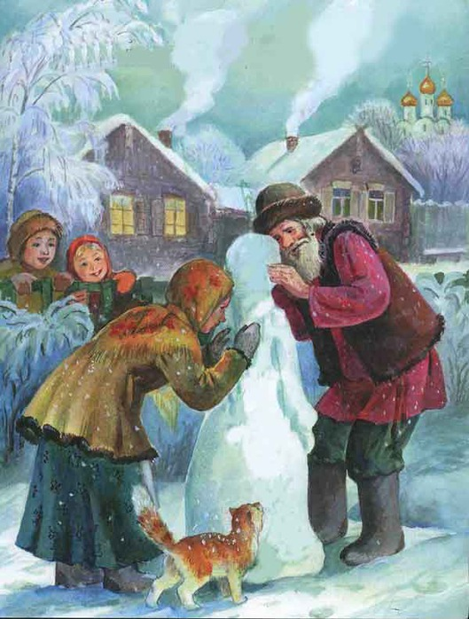
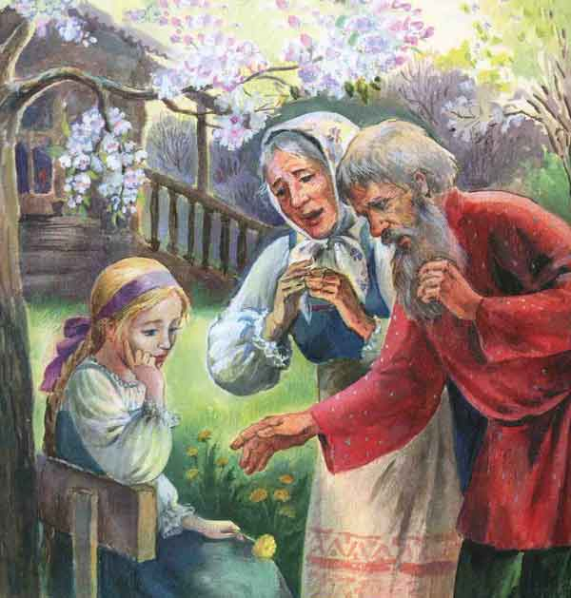
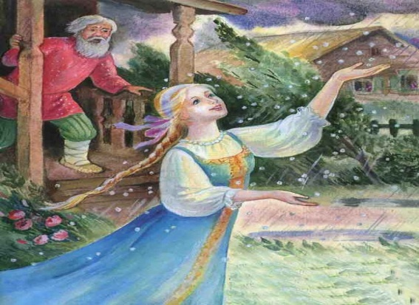
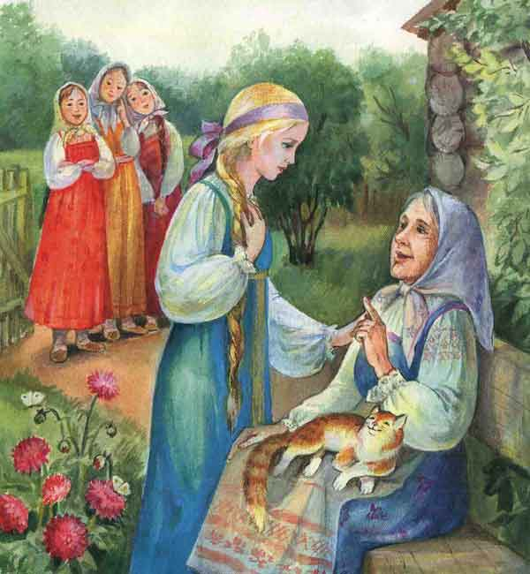
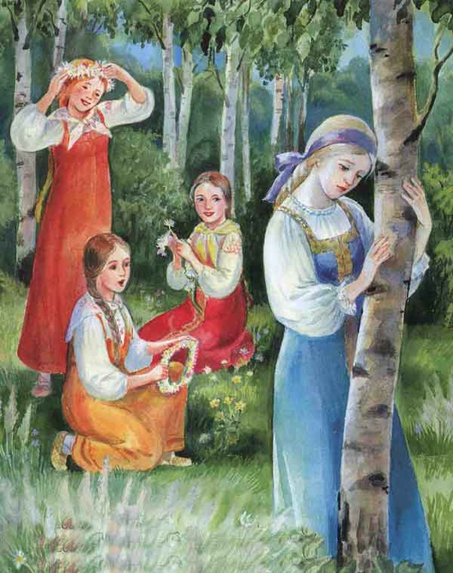
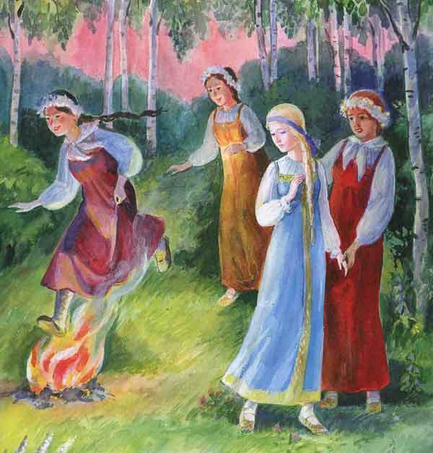
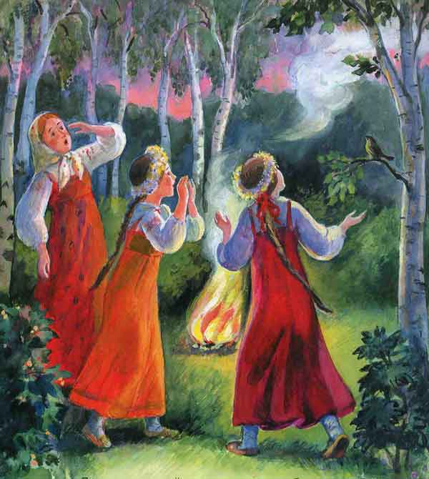

Slide 9

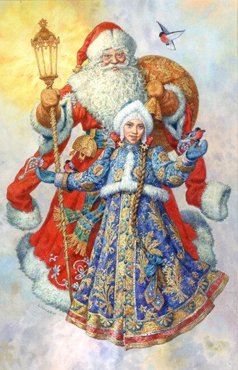
Снегурочка
СНЕГУРОЧКА – сказочная снежная девушка, тающая под весенними лучами солнца.
2) СНЕГУРОЧКА – внучка Деда Мороза, традиционный персонаж
русских новогодних
праздников.
(С.И. Ожегов, Н.Ю. Шведова)

Slide 10
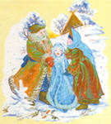
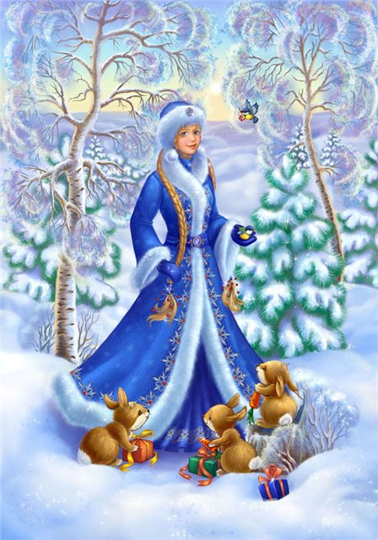
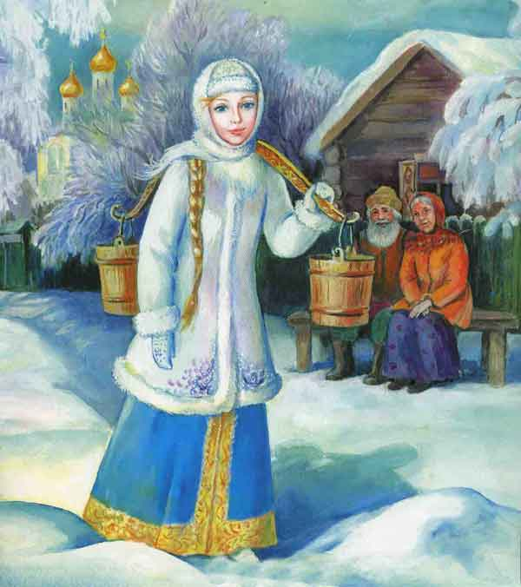
Снегурочка

Slide 11
ЧИТАТЬ
СЛУ
ШАТЬ
ИССЛЕДО
ВАТЬ
СОЧИНЯТЬ
МОГУ
ДЕЛАЮ
ПЕРЕСКАЗЫВАТЬ
СРАВНИ
ВАТЬ
ИГРАТЬ
ЧИТАТЬ

Slide 12

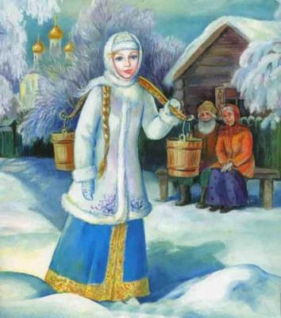
Сравним
«Снегурочка»

Slide 13
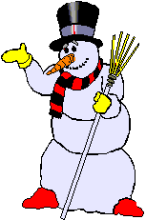
Из какого они произведения?
«Девочка
Снегурочка» «Снегурочка»
Старик | Дед
Старуха | Баба
Снегурочка | Снегурочка
Медведь | Подружки
Волк
Лиса
Коровушка
Жучка

Slide 14
Приметы сказки
Зачин (начало)
Присказка
Волшебство
Троекратный повтор
Устаревшие слова
Концовка
Добро побеждает зло

Slide 15
Тип сказки
Есть конкретный автор ?
Нет
Да
Сказка авторская
(литературная)
Сказка
народная

Slide 16
Части сказки
Зачин (начало)
Основная часть
Концовка

Slide 17
ЧИТАТЬ
СЛУ
ШАТЬ
ИССЛЕДО
ВАТЬ
СОЧИНЯТЬ
ДЕЛАЮ
ПОЛУЧАЮ
ПЕРЕСКАЗЫВАТЬ
СРАВНИ
ВАТЬ
ИГРАТЬ
ЧИТАТЬ

Slide 18
Сегодня на уроке
я узнал …
я понял …
мне было интересно …
мне было трудно…

Slide 19
Самооценка своего труда на уроке
Я доволен собою, я всё запомнил
Я работал хорошо, но надо ещё
Не всё получилось, как хотелось бы

Slide 20
Домашнее задание
по выбору
Придумайте дома другое продолжение сказки.
  Найдите в библиотеке другие сказки о Снегурочке и прочтите их.
Notes:
20

